Slide 1
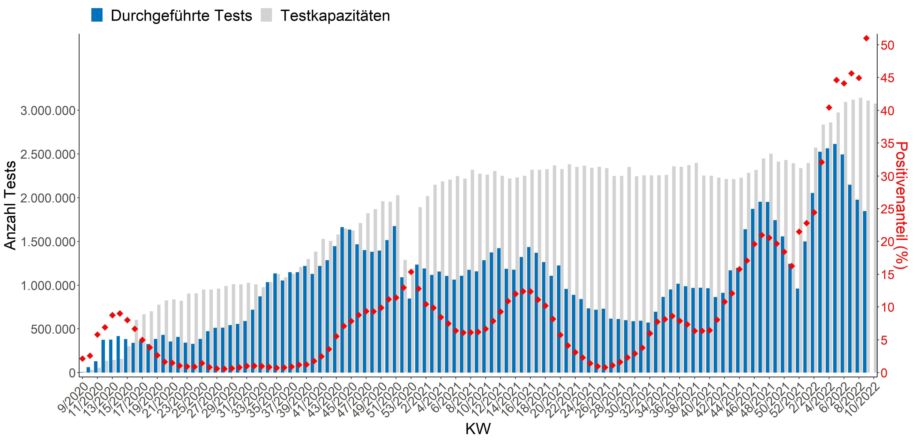
Testanzahl und –Kapazität

Slide 2
Laborauslastung
(nach Laborstandort)

Slide 3
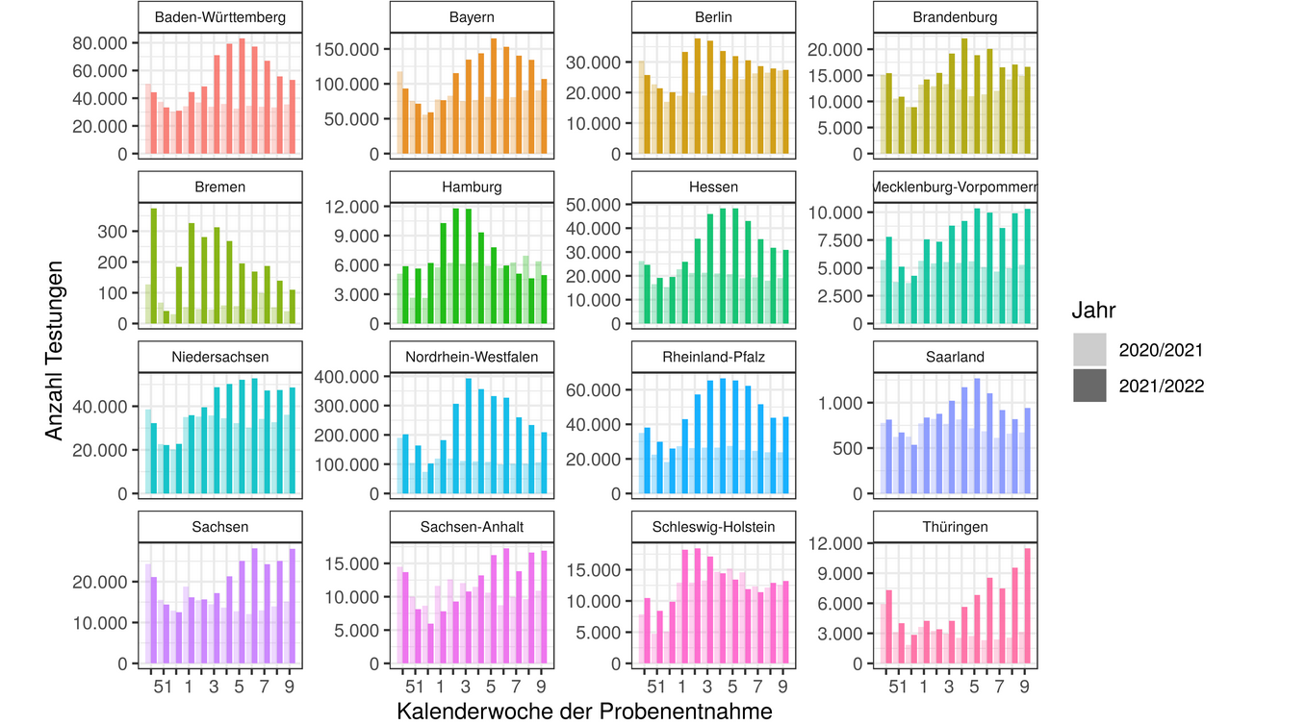
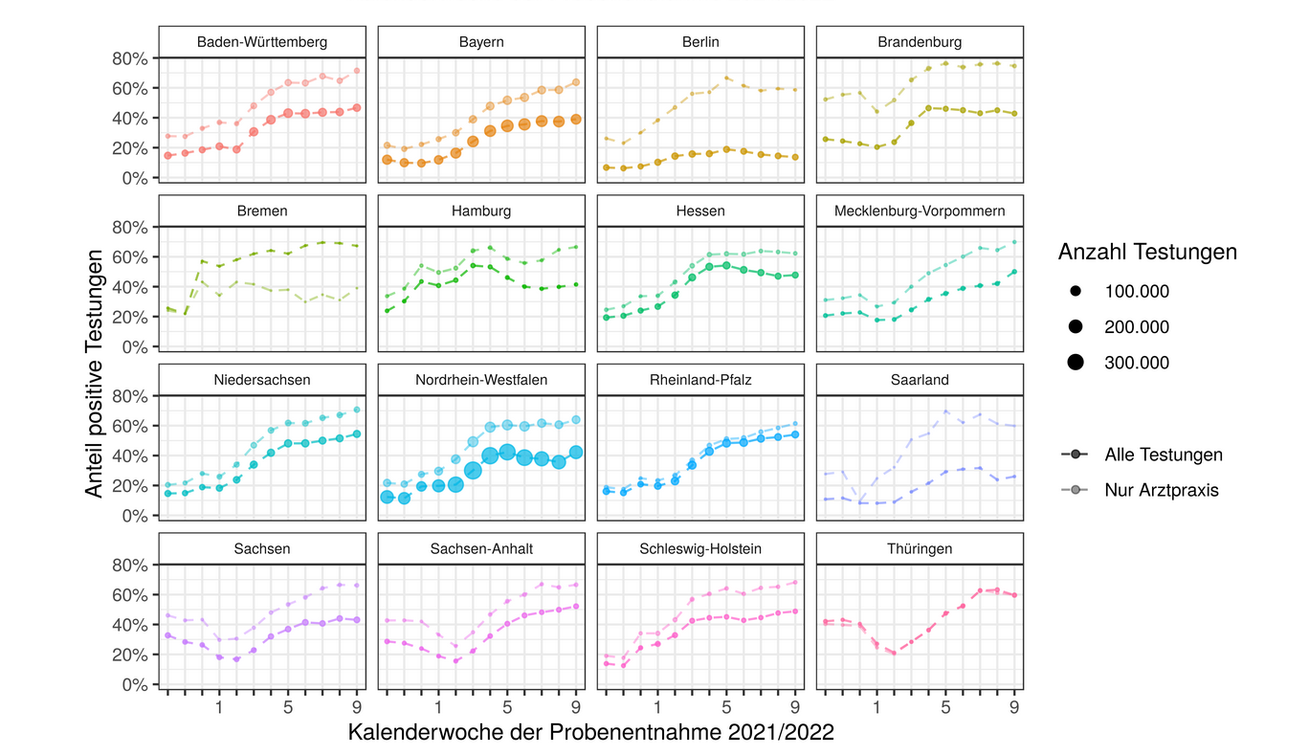
SARS in ARS
Datenstand 08.03.2022

Slide 4
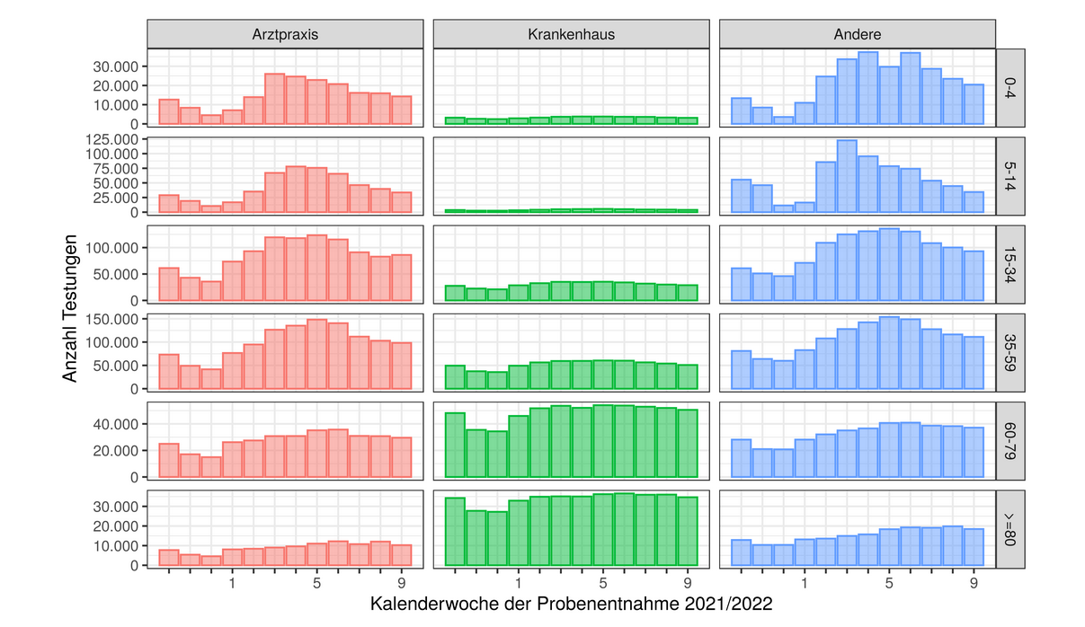
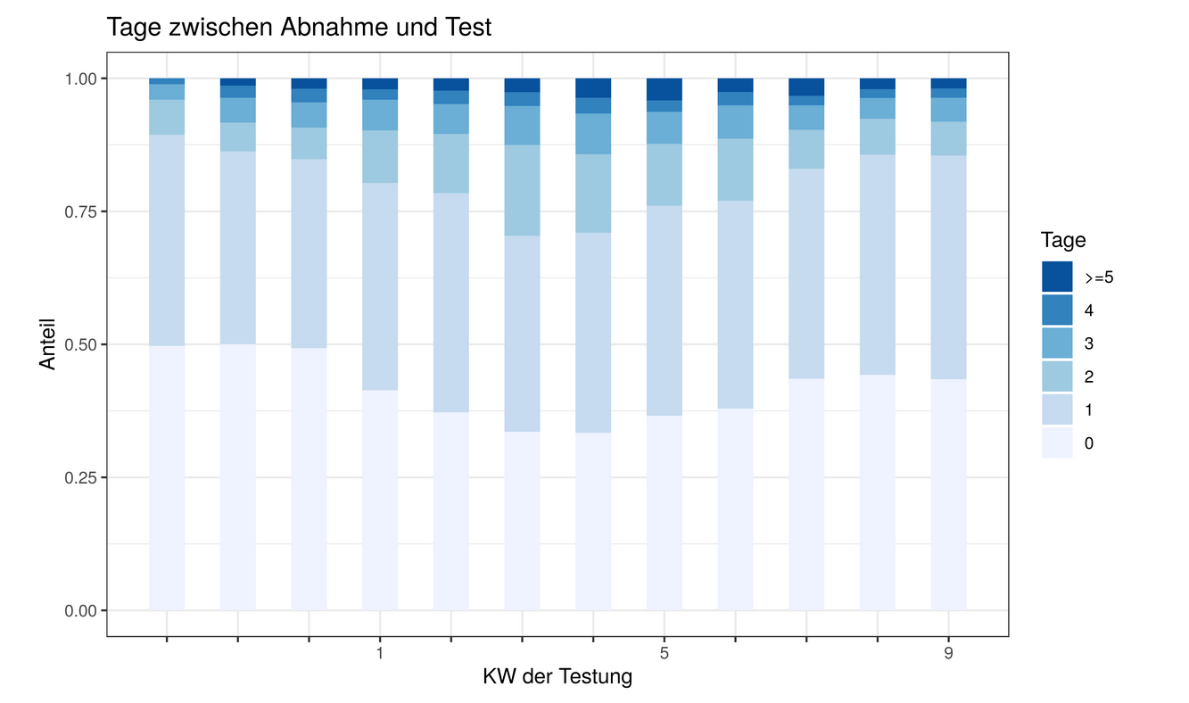
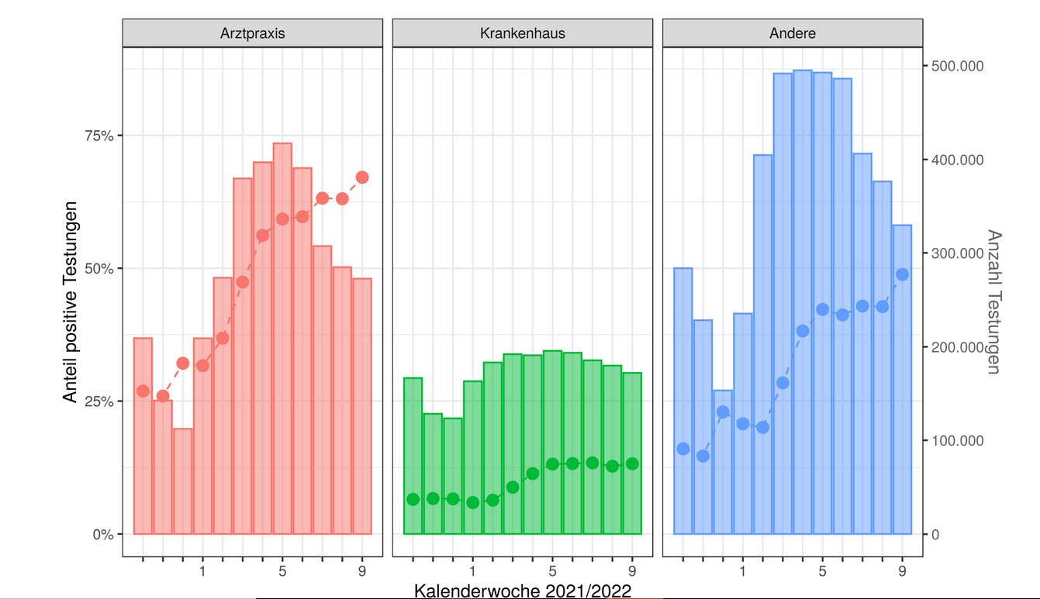
Wo wird getestet (SARS in ARS) - Datenstand 08.03.2022

Slide 5
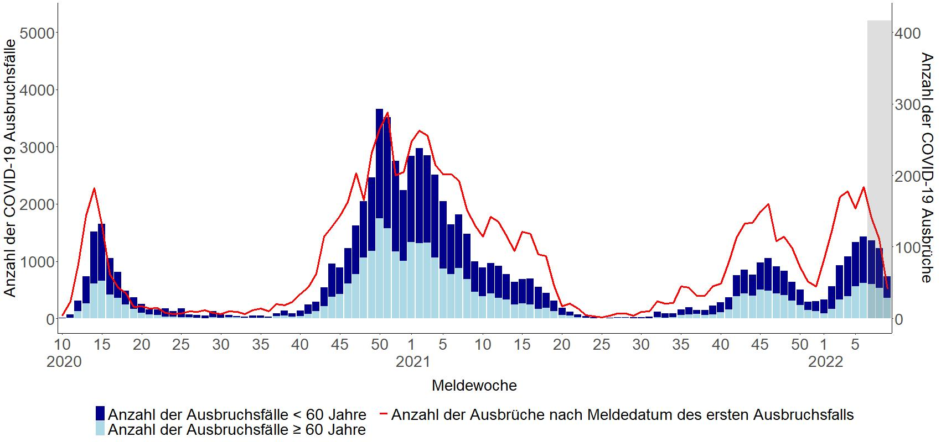
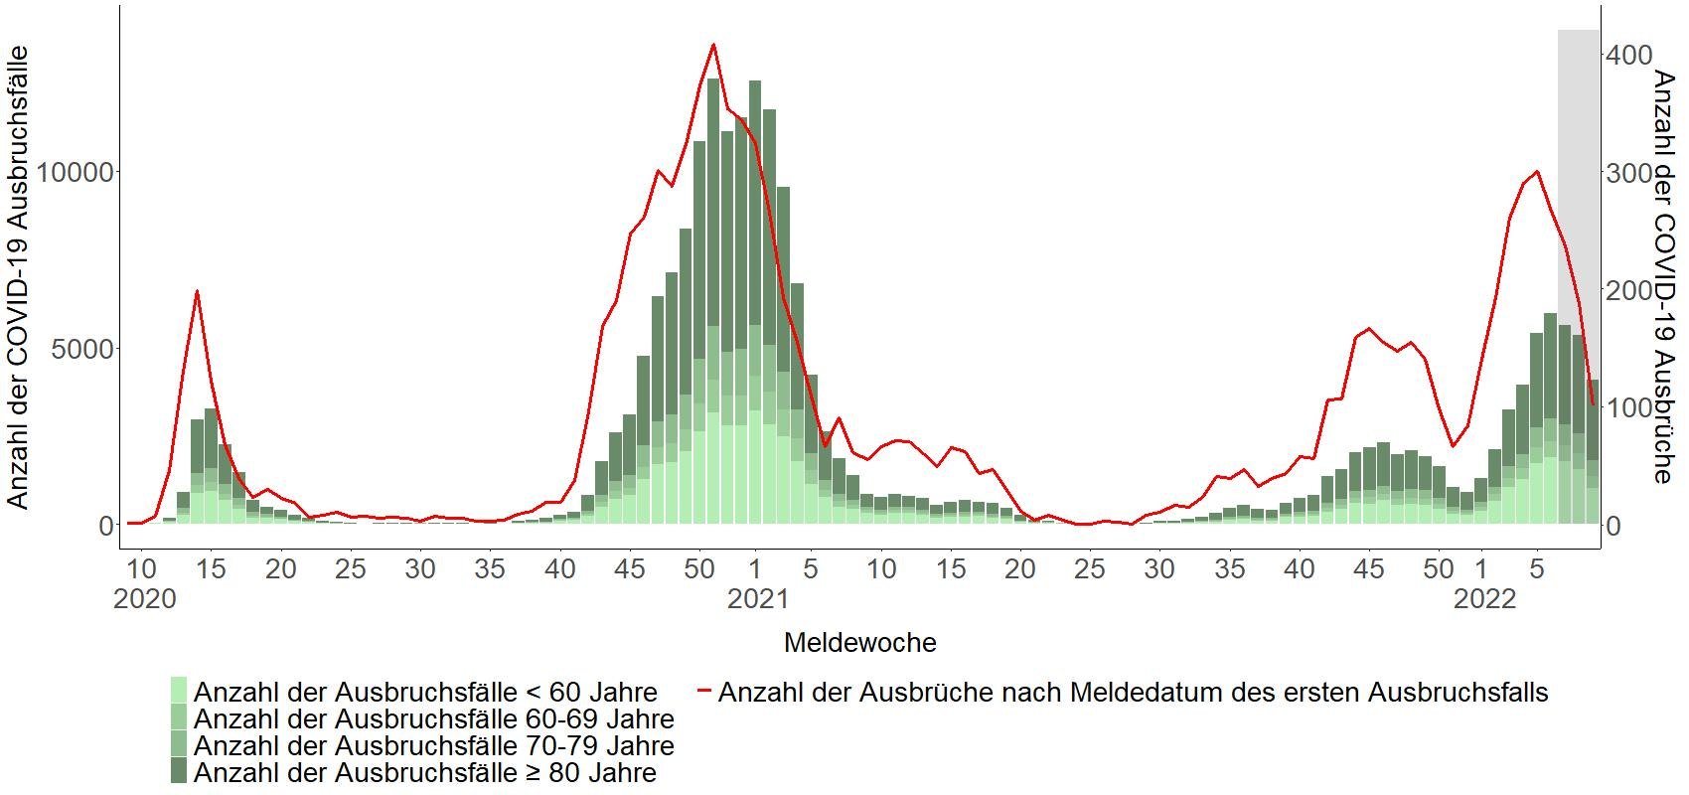
Datenstand: 08.03.2022
Ausbrüche in medizinischen Behandlungseinrichtungen und Alten- und Pflegeheimen
medizinischen Behandlungs-einrichtungen
175 → 184 → 208 → 173
Aktive Ausbrüche
Alten- und Pflegeheimen
414 → 471 → 517 → 538
Aktive Ausbrüche
156 → 182 → 149 → 149
Todesfälle

Slide 6
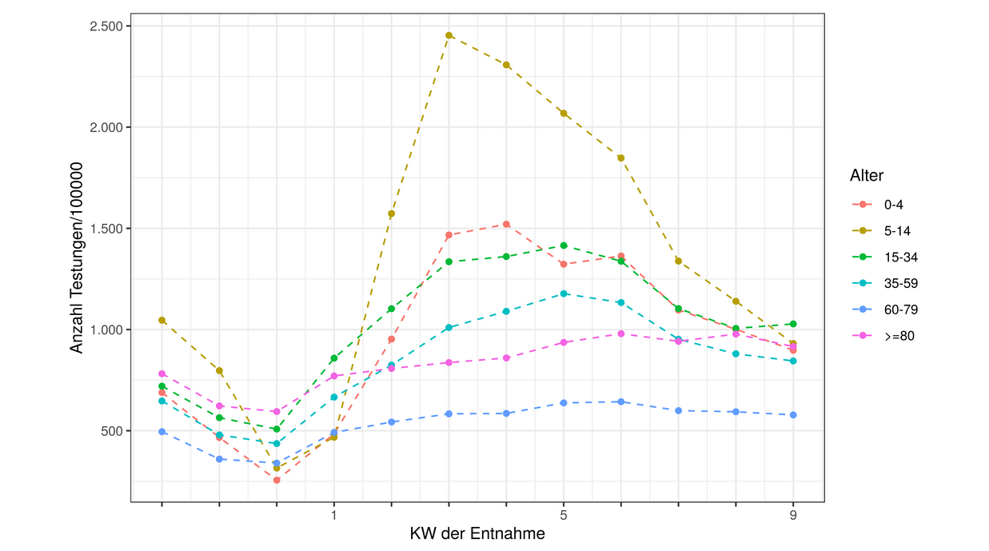
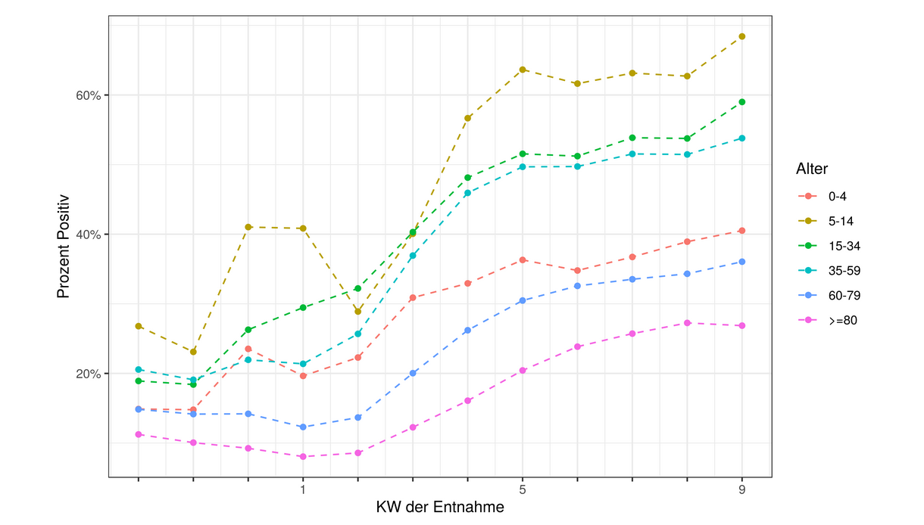
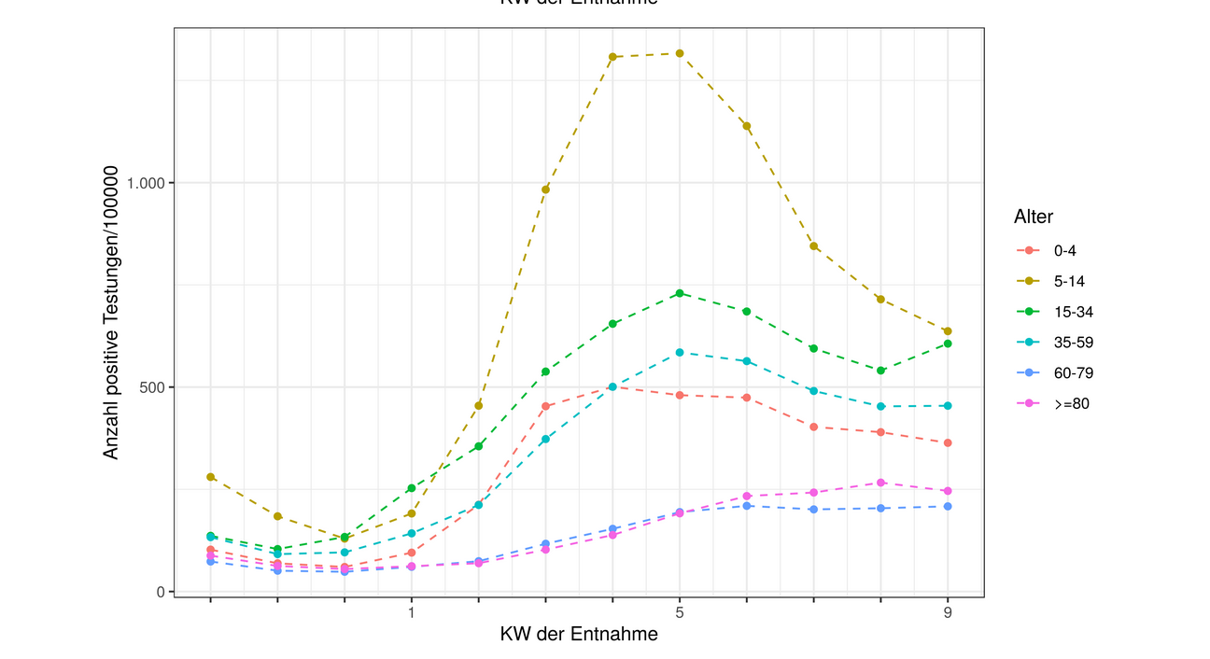
Datenstand 08.03.2022
Anzahl der Testungen pro 100.000 Einwohner nach Altersgruppe und Woche
Positivenanteile nach Alters-gruppe und Woche
Anzahl POSITIVE Testungen pro 100.000 Einwohner nach Altersgruppe und Woche

